Slide 1
Применение триггеров в презентации-тесте.
Тема: История России.
Автономная некоммерческая организация высшего образования «Российский новый университет»
Преподаватель дисциплины
Иксанова Э.Б.
Студент группы 116бк1,
Горячева Таисия
Москва, 2020

Slide 2
Ниже приведён список терминов. Все они, за исключением двух, относятся к событиям XVIII в.
Выберите те, которые относятся к другому историческому периоду.
1) Коллегия;
4) Соборное уложение;
.
2) Бироновщина;
5) Ассамблея;
3) Кондиции;
6) Местничество.

Slide 3
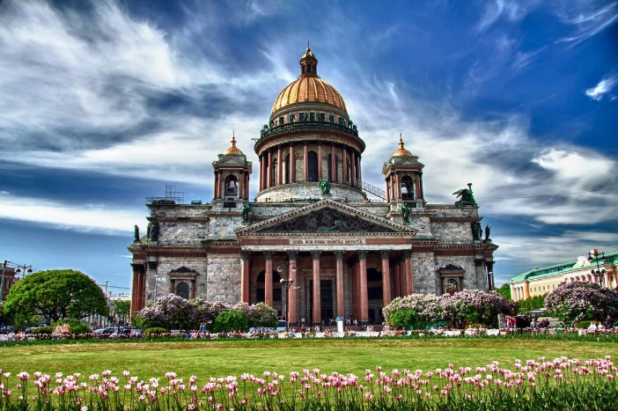
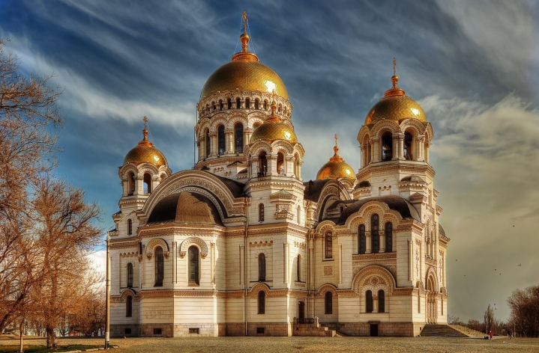
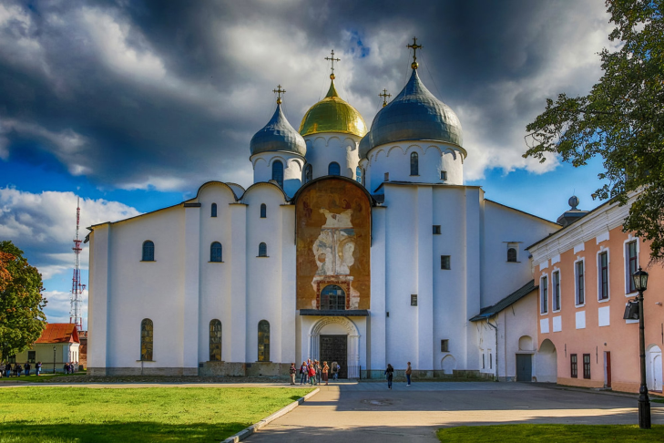
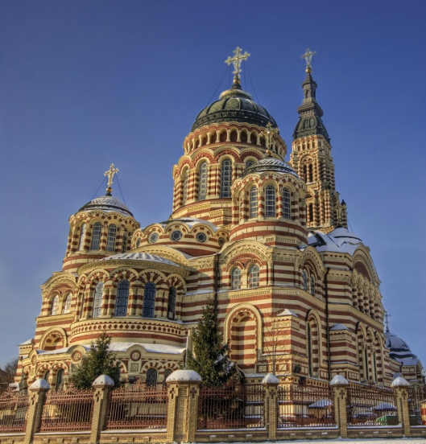
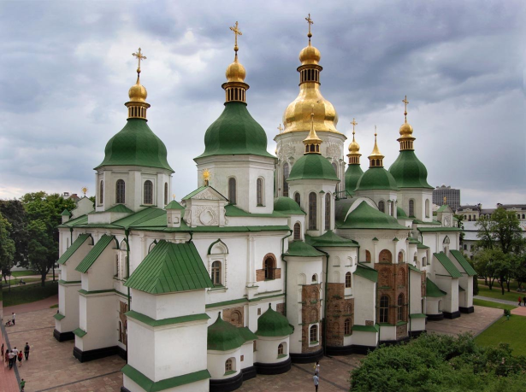
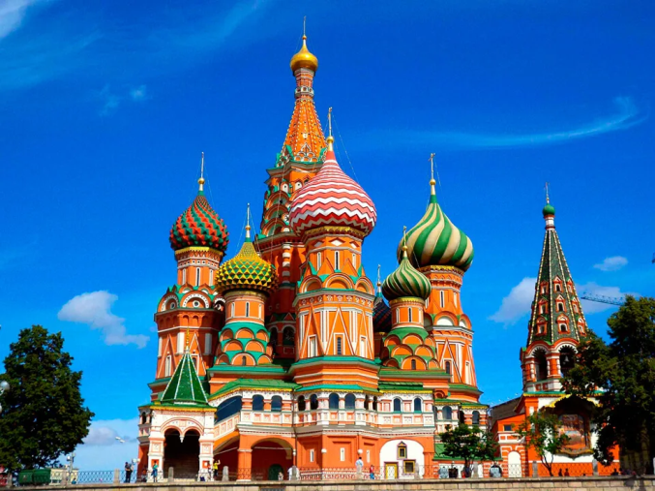
.
Ниже приведён ряд изображений. Выберите те, на которых изображен Софийский Собор.
.

Slide 4
Список используемых источников
https://guruturizma.ru/cerkvi-soboryj-i-xramy-moskvy/
https://yandex.uz/collections/card/5896f02f0265c100949d73a8/
https://yandex.ru/collections/user/slava25-09-1997/puteshestvii-po-zemnomu-sharu/

